Slide 1
函数可导与解析的充要条件

Slide 2
01.
回顾复变函数导数的定义
目录
02.
函数可导与解析的充要条件
Contents

Slide 3
01
PART.
回顾：复变函数导数的定义

Slide 4
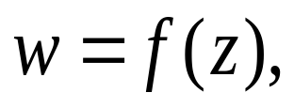
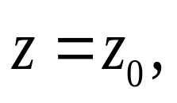
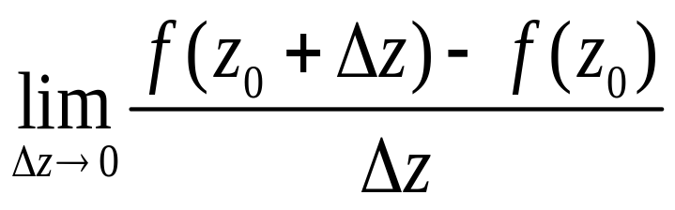
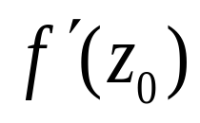

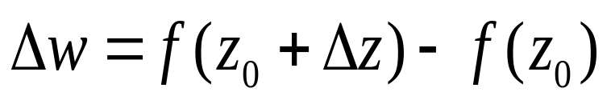
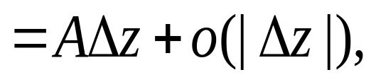

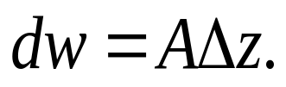
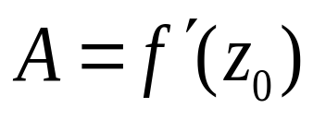
(1)
(2)
则称f(z)在 可微，且

Slide 5
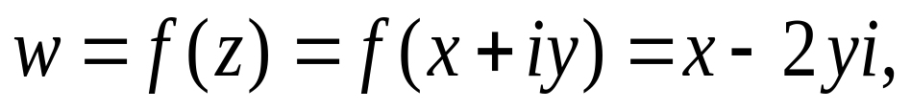
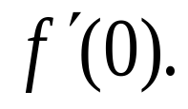
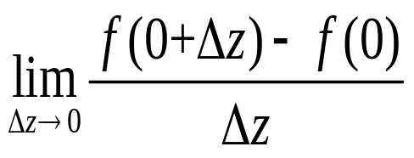
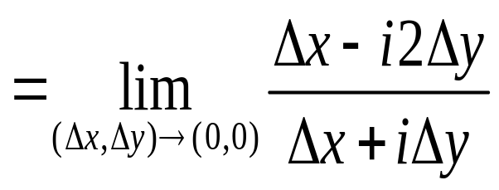
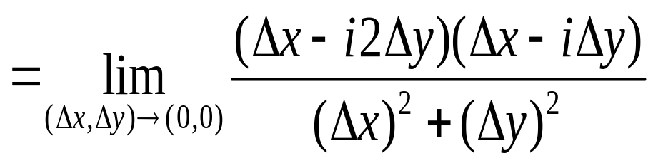
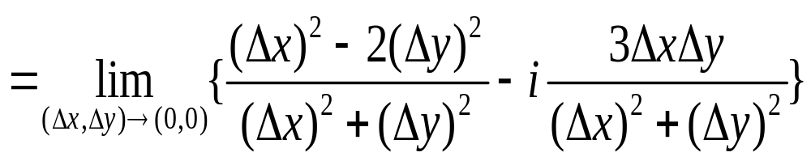
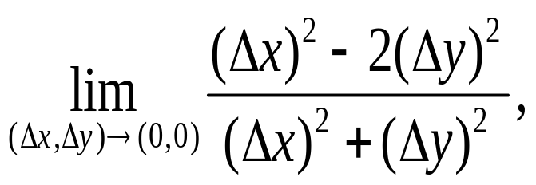
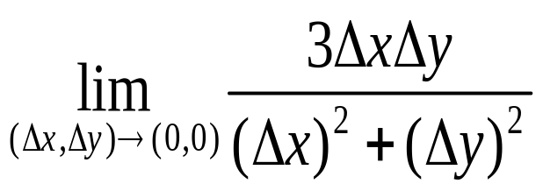
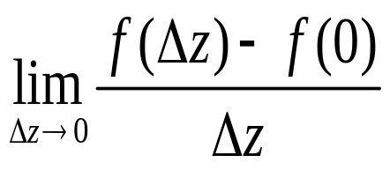
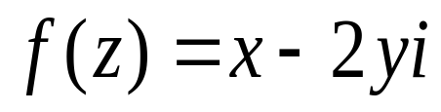
例1，
已知 求
解：
不存在
所以 不存在，
故 在z=0不可微(导)。

Slide 6
02
PART.
函数可导与解析的充要条件

Slide 7
02.1
PART.
函数可导的充要条件

Slide 8

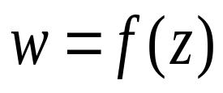
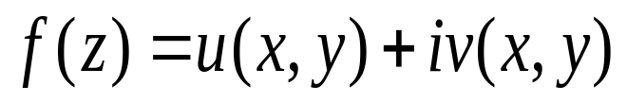
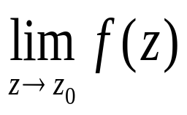
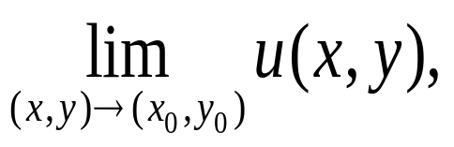
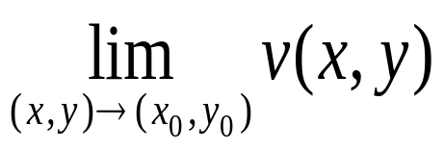
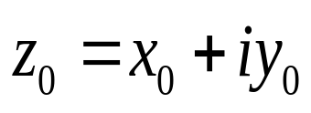
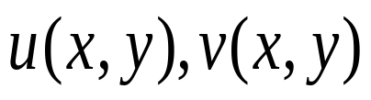
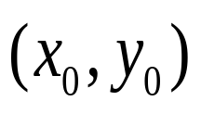

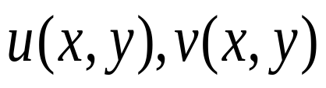
存在
都存在
在 连续
在 连续
×
？
问题：
在 可微
在 可微
例：
问题：
在点(x,y)可微
与 在点z可微两者
之间的关系是什么呢？

Slide 9
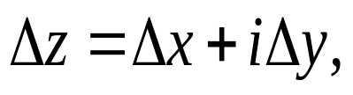


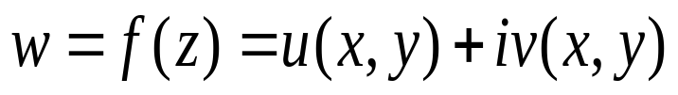
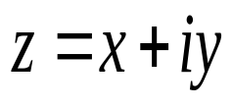
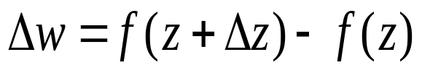
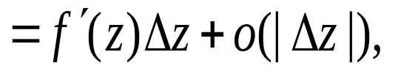
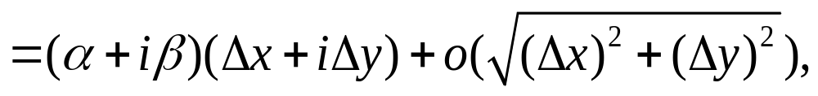


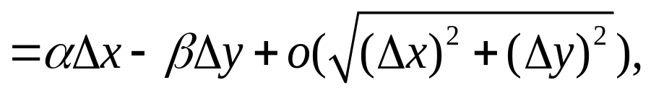

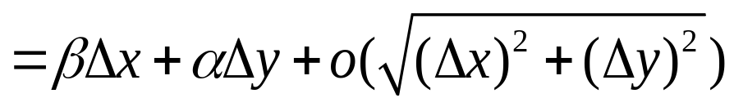
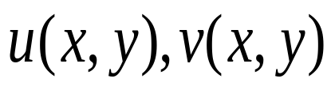
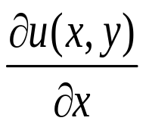
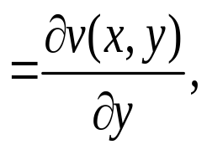
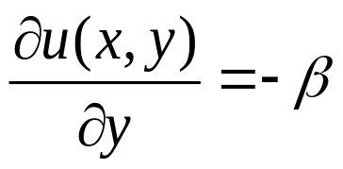
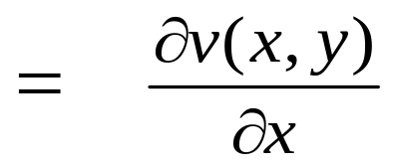


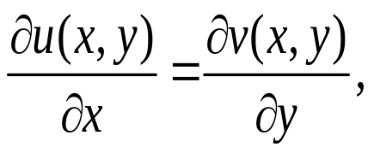
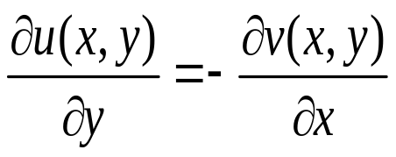
记
假设 在 可微，
(1)
在点(x,y)处可微，
且
即
(2)

Slide 10
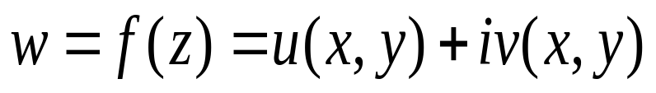
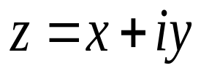
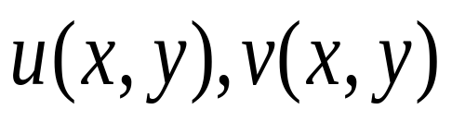
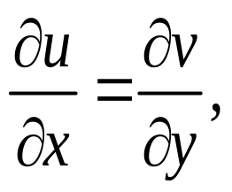
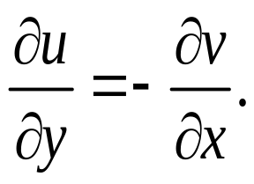
问题1：
在点z可微，
那么 在对应点(x,y)具有
什么样的性质呢？
结论：
在 可微，
满足
(1)
在点(x,y)处可微；
(2)
注1
在点(x,y)可微是
在点z可微的必要条件。
问题2：
条件(1)和(2)是不是
在点z可微的充分条件呢？

Slide 11
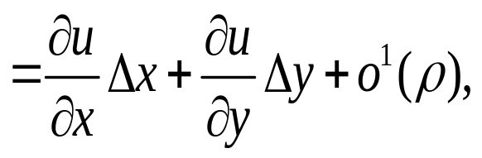
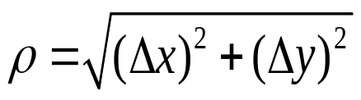
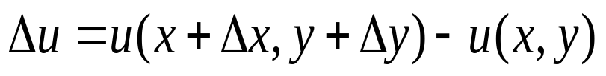













若（1）
在点(x,y)处可微，
又因为(2)
在z=x+iy可微，且
注2
条件(1)和(2)是
在点z可微的充分条件！

Slide 12







定理1：
复变函数 在点 可微，
满足
(1)
在点 (x,y)处可微；
(2)
注1
二元函数的可微性的说明比较麻烦。
注意到，
在点 (x,y)具有一阶连续偏导
在点 (x,y)处 可微。
推论1
假设复变函数
若 满足
(1)
在点 (x,y)具有一阶连续偏导；
(2)
则复变函数 在点 可微。
注2
推论1实际也是一个充要条件，第三章中会介绍。

Slide 13









例2.讨论 的可微性。
（只需要找出两个条件都满足的点即可）
解：
显然 在整个平面上可微；
令
即
解得
即 仅在(0,0)点满足C-R方程；
所以 仅在z=0可导(可微)。
练习. 讨论 的可微性。

Slide 14












注3
例3，证明 在复平面上处处可导，并求其导数。
解：
令
在平面上任意一点都可微；
且对任意
由定理1，可得
在复平面上处处可导,
且

Slide 15
02.2
PART.
函数解析的充要条件

Slide 16






注：
复变函数 在区域D内解析
复变函数 在区域D内处处可导
定理2：
复变函数 在区域D内解析
在区域D内满足
(1)
在区域D内处处可微；
(2)
注
C-R条件易于验证，
但是
的可微性证明比较麻烦。
定理3：
复变函数
在区域D内有
一阶连续偏导数，且满足C-R条件，
则函数 在区域D内解析。
注
定理3也是充要条件。

Slide 17









例4.
证明函数
在C上解析，
并求
解：
在整个平面内连续，
且
所以函数
在C上解析，
且

Slide 18




例5.讨论 的解析性。
解：由例2可知， 仅在零点可导（微）。
由解析点的概念， 在复平面上处处不解析。
注
讨论函数的解析性：
如果函数是有理函数的类型，用解析函数的运算定理直接得到结论；
如果
先讨论可微性(可导性)，得到可导的点，
然后由解析的概念得到函数的解析点与不解析点。
例如，
在 点解析,
或者 函数仅在 点不解析。

